Slide 1

CHỦ ĐỀ 8
EM VÀ CUỘC SỐNG XANH

Slide 2
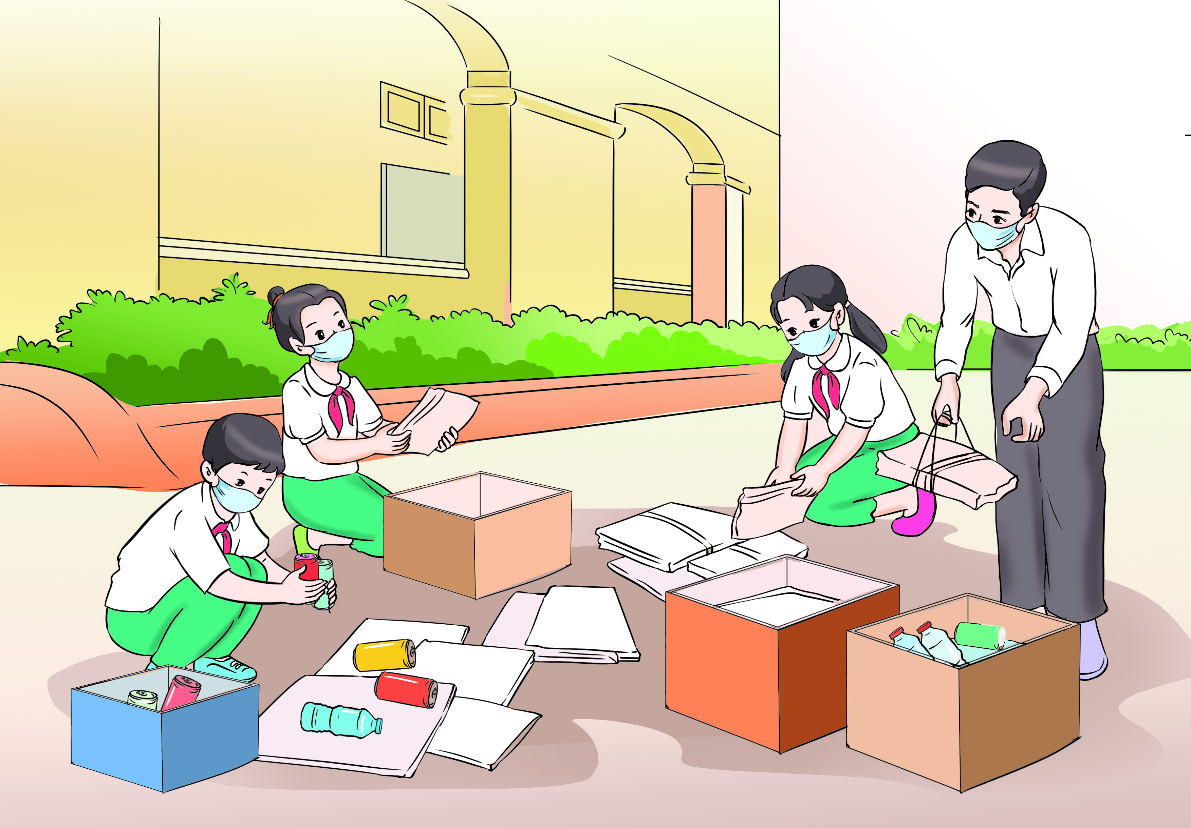
SINH HOẠT LỚP
CHỦ ĐỀ 8
EM VÀ CUỘC SỐNG XANH (TUẦN 31)

Slide 3
Hoạt động 1: Tổng kết hoạt động tuần 31 và
phương hướng hoạt động tuần 32

Slide 4

Hoạt động 1: Tổng kết hoạt động tuần 31 và phương hướng hoạt động tuần 32
a. Sơ kết tuần 31
- Từng tổ báo cáo
- Lớp trưởng tập hợp ý kiến tình hình hoạt động của tổ, lớp trong tuần 31.

Slide 5
Hoạt động 1: Tổng kết hoạt động tuần 31 và phương hướng hoạt động tuần 32
b. Phương án tuần 32
- Tiếp tục ổn định, duy trì nền nếp quy định.
- Tiếp tục thực hiện tốt các nội quy của nhà trường đề ra.
- Tích cực học tập để nâng cao chất lượng.
- Tiếp tục duy trì các hoạt động: thể dục, vệ sinh trường, lớp xanh, sạch, đẹp và cả ý thức nói lời hay, làm việc tốt ....
- Thực hiện các hoạt động khác theo phân công

Slide 6
Hoạt động 2:
Thực hiện kế hoạch “Làm đẹp trường lớp”

Slide 7
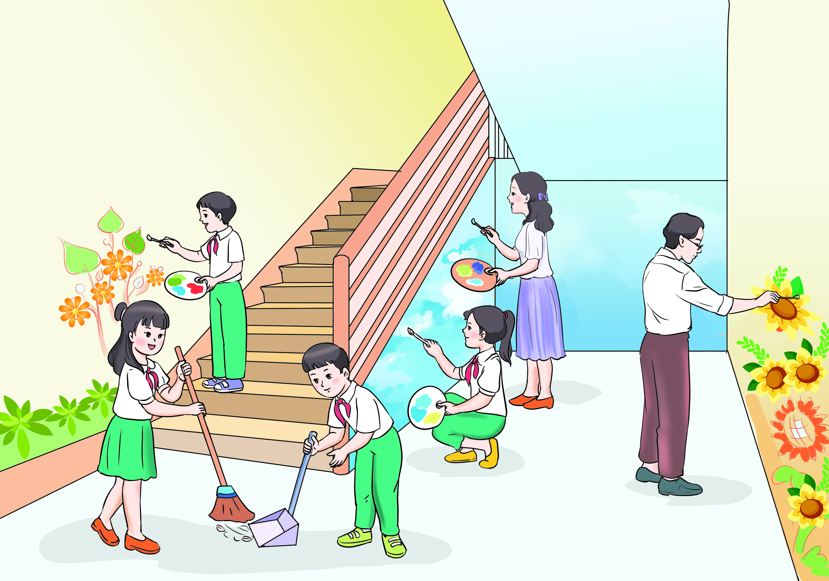
Hoạt động 2: Tổ chức dọn dẹp và trang trí trường, lớp theo kế hoạch
đã thống nhất

Slide 8
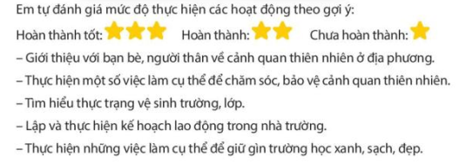
Hoạt động 2: Đánh giá kết quả thực hiện kế hoạch “Làm đẹp trường, lớp”

Slide 9

TỔNG KẾT/ CAM KẾT
CHẤP HÀNH

